Slide 1
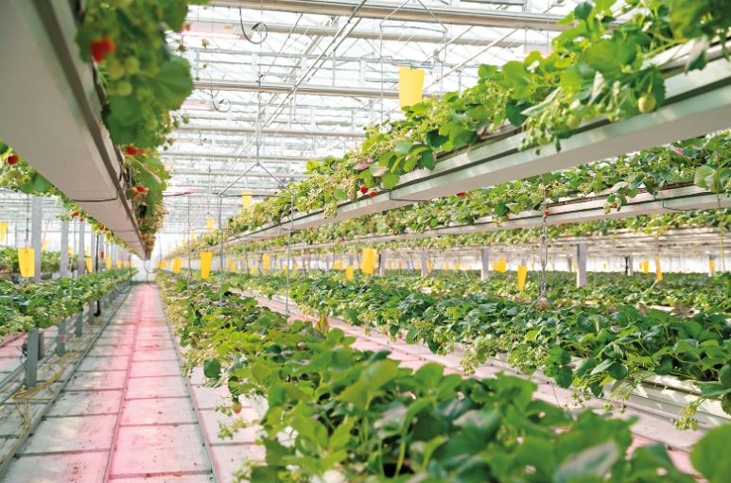
K-Digital Training
스마트 팜 시스템 구축
TEAM 2조
김 대근, 이 상택, 황 영훈, 성 재현, 김 도경
영상A.I (컴퓨터 비전)를 이용한
사물 인터넷 (IOT)개발자 양성_5회 차
한국직업능력교육원 (안산)

Slide 2
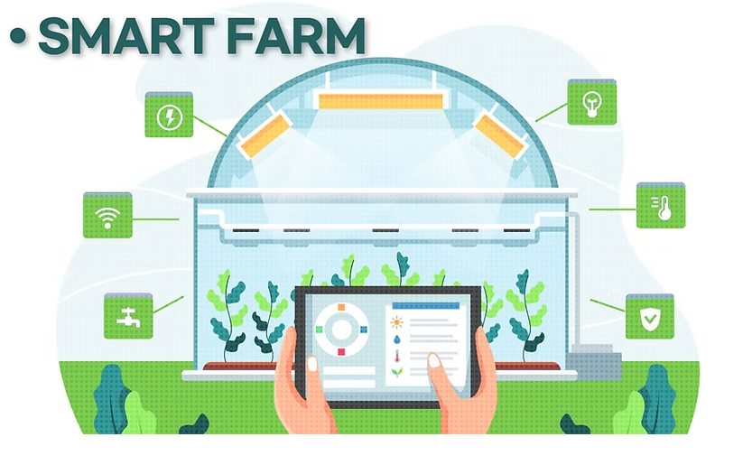
01
프로젝트 개요
01
프로젝트 개요
02
프로젝트 팀 구성 및 역할
03
프로젝트 수행 절차 및 방법
04
프로젝트 수행 경과
05
자체 평가 의견

Slide 3
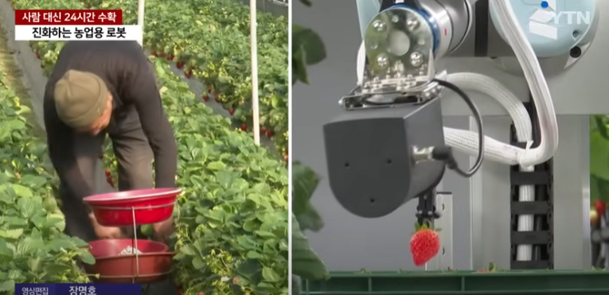
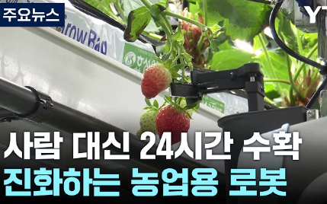
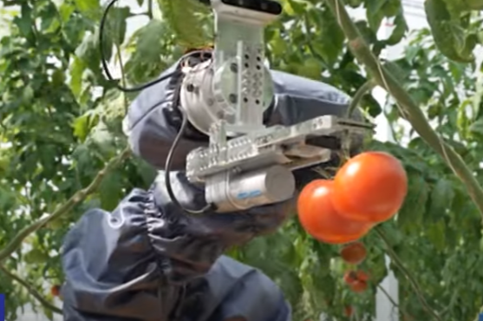
01
프로젝트 개요(프로젝트 주제 및 선정 배경, 기획의도)
대형화 시설의 인력 활용 현황
스마트팜 기술로 인력 사용량이 많이 줄었다.

Slide 4
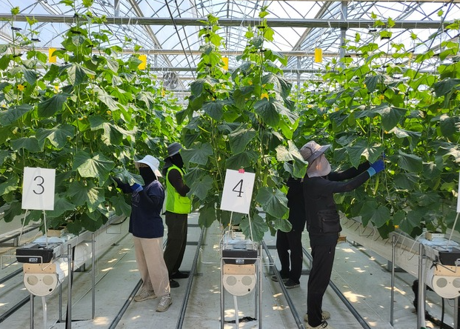
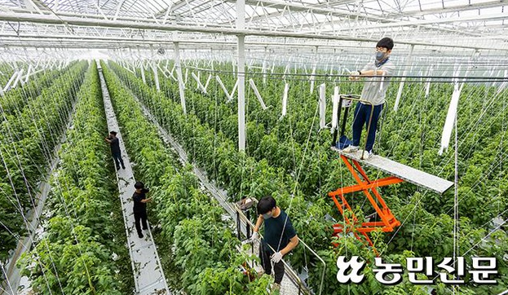
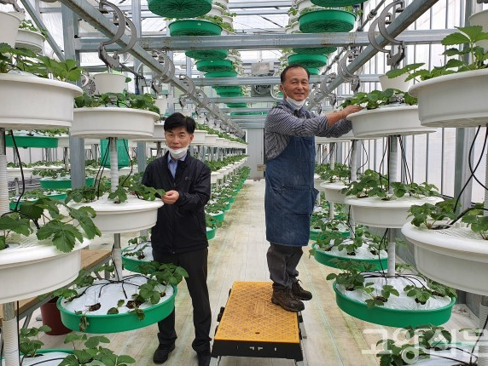
01
프로젝트 개요(프로젝트 주제 및 선정 배경, 기획의도)
대형화 시설의 인력 활용 현황
하지만 현시점에서 수확, 관리는 인력이 더 빠르다.

Slide 5
01
프로젝트 개요(프로젝트 주제 및 선정 배경, 기획의도)
.
.
수확, 디테일 한 관리는 아직까지는 인력이 충당
작물의 각각의, 사소한 문제점들을 이동하며 확인하기엔
인간의 기동성 이 많이 떨어짐
현시점 가장 빠르게 적용 할 수있는 것은 보조 기능
.
.

Slide 6
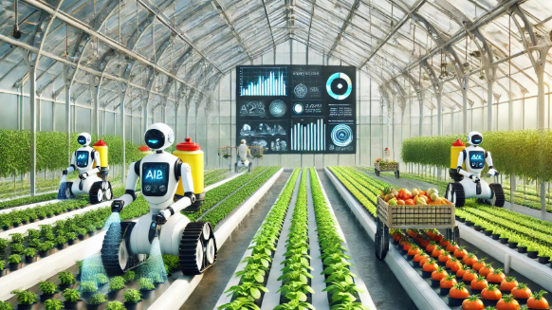
01
프로젝트 개요(프로젝트 주제 및 선정 배경, 기획의도)
모니터링 로봇(예시 이미지)

Slide 7




01
프로젝트 개요(프로젝트내용 )
1
포트에 설치한 센서반응 감지
(조도, 습도, 온도)
조도센서
온도센서
습도센서

Slide 8


01
프로젝트 개요(프로젝트내용 )
2
모니터링 로봇 해당위치에 이동하여 처리
( 급수, 이미지 촬영)
이미지 촬영
급수

Slide 9
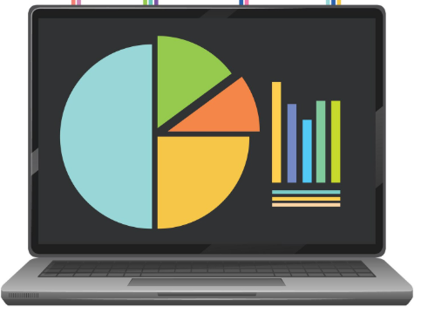
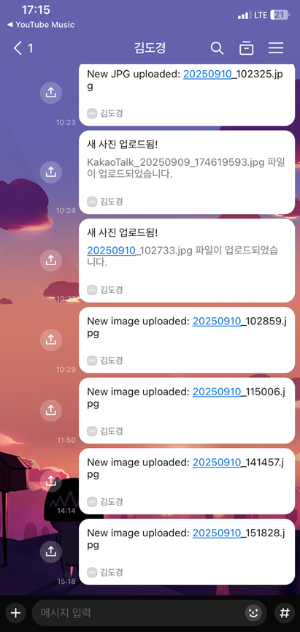
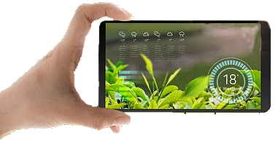


01
프로젝트 개요(프로젝트내용 )
3
수집된 정보(이미지, 센서 값)를
데이터화 하여 저장, 사용자에게 알림
데이터 시각화
사용자 알림
이미지 촬영
데이터 저장

Slide 10
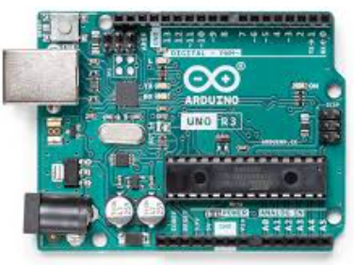
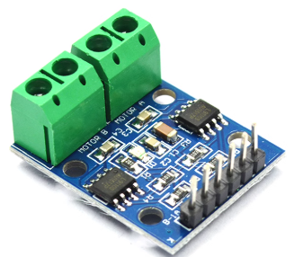
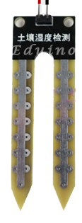
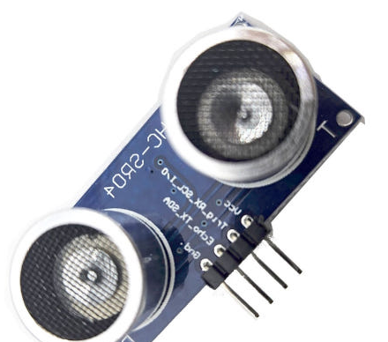
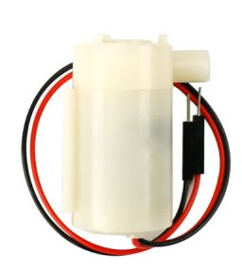
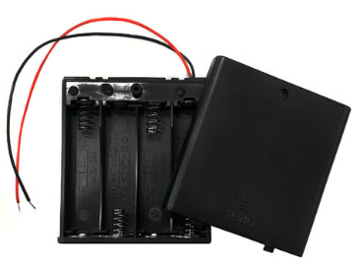
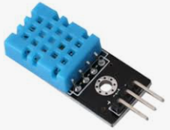
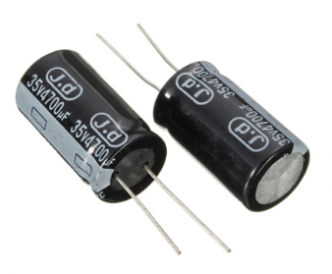
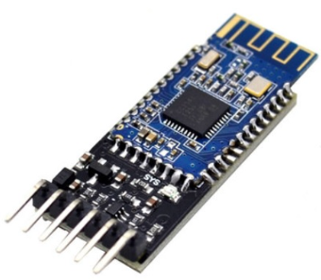
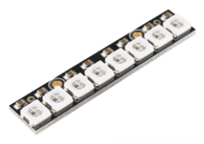
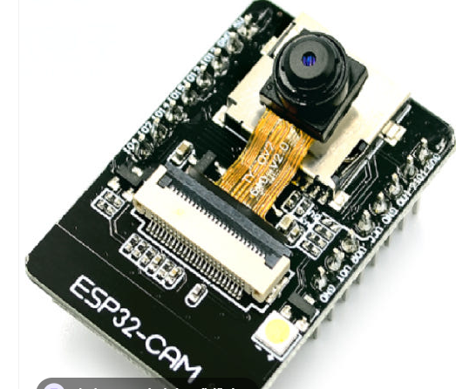
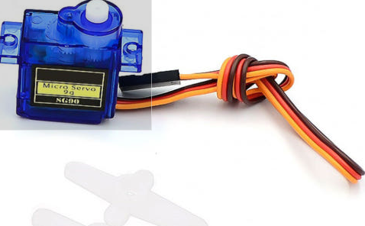
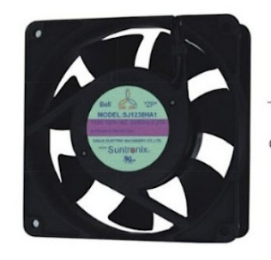
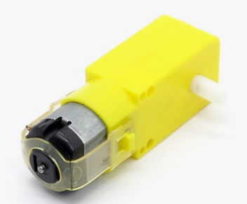
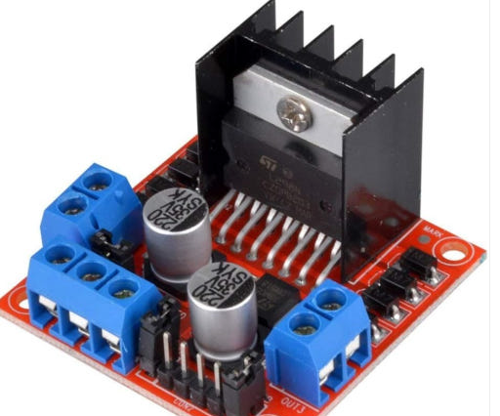

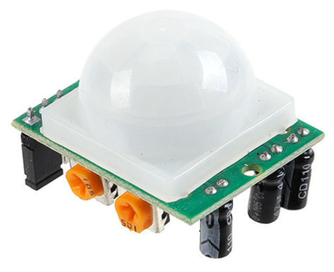
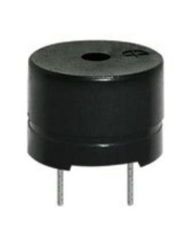
01
프로젝트 개요(활용 장비 및 재료 )
1. 아두이노우노 | 2. 듀얼모터센서 | 3. 토양수분감지센서 | 4. 4구 스위치 홀더 | 5. 초음파센서 | 6. 미니워터 펌프
7. 온,습도센서 | 8. 캐패시터 | 9. 블루투스 모듈 | 10. LED | 11. 카메라 | 12. 서보모터
13. 모터팬 | 14. 부저 | 15. 모터 | 16. 모터드라이버 | 17. 기타 | 18. 적외선센서

Slide 11




01
프로젝트 개요(프로젝트 구조)
전체 구조 요약

Slide 12



02
프로젝트 팀 구성 및 역할
훈련생 | 역할 | 담당 업무
이 상택 | 팀장
김 대근 | 팀원
황 영훈 | 팀원
성 재현 | 팀원
김 도경 | 팀원
하드웨어 설계
자료조사 , 방향성 제시
포트 코드 작성 및 구현, 웹 활용 데이터 시각화 구현, 전체 동작 구현
차량 코드 작성 및 구현, 사용자메뉴얼 구축
작물 인식, 데이터저장, 메신저 알림 기능 구현

Slide 13

03
프로젝트 수행 절차 및 방법
구분 | 기간 | 활동 | 비고
사전 기획 | 8/11(월) ~ 8/15(금) |  | 아이디어 선정
데이터 수집 | 8/18(월) ~ 8/22(금) |  | 협약기업 데이터 협조
데이터 전처리 | 8/25(월) ~ 8/29(금)
모델링 | 9/1(월) ~ 9/5(금) |  | 팀별 중간보고 실시
서비스 구축 | 9/8(월) ~ 9/12(금) |  | 최적화, 오류 수정
총 개발기간 | 8/11(월) ~ 9/12(금)(총 5주)
프로젝트 기획 및 주제 선정
기획안 작성
필요 데이터 및 수집 절차 정의
외부 데이터 수집
데이터 정제 및 정규화
모형 구현
모바일 서비스 시스템 설계
모바일 플랫폼 구현

Slide 14
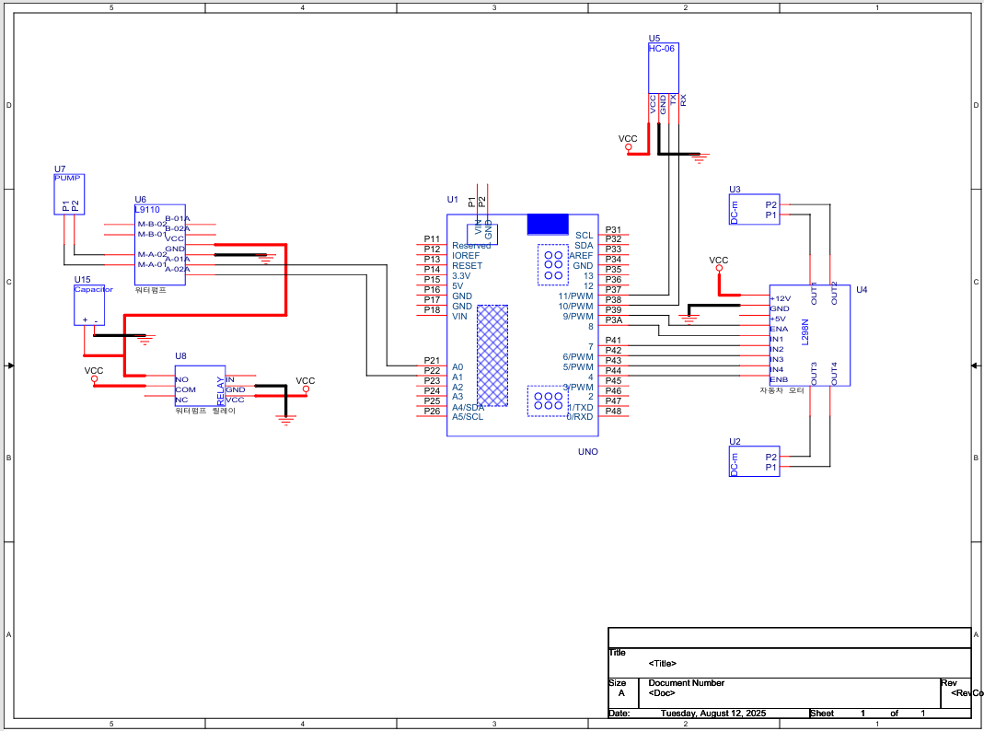
03
프로젝트 수행 절차 및 방법
자동차 회로도

Slide 15
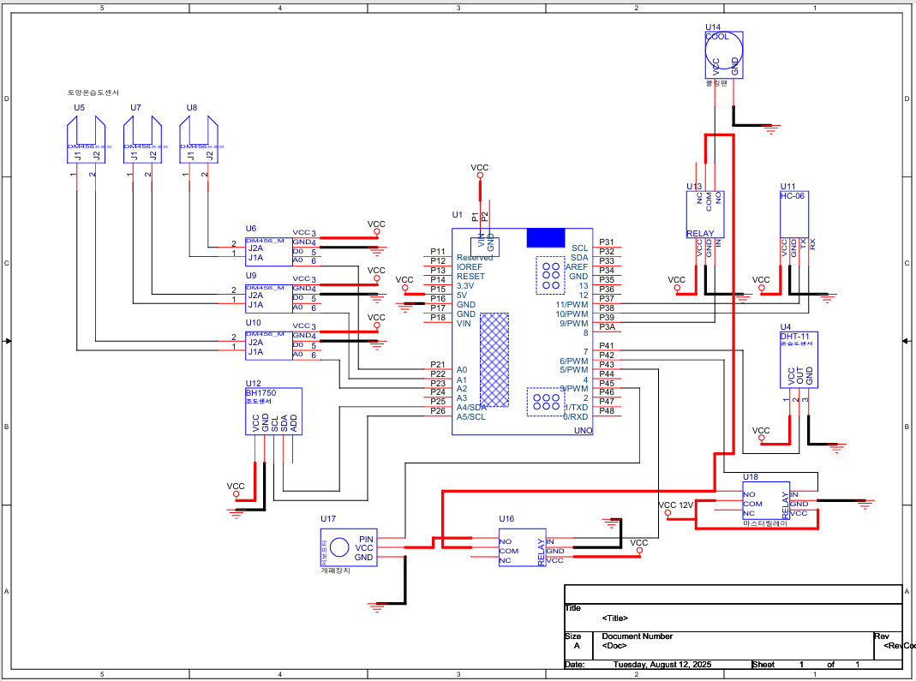
03
프로젝트 수행 절차 및 방법
하우스 회로도

Slide 16
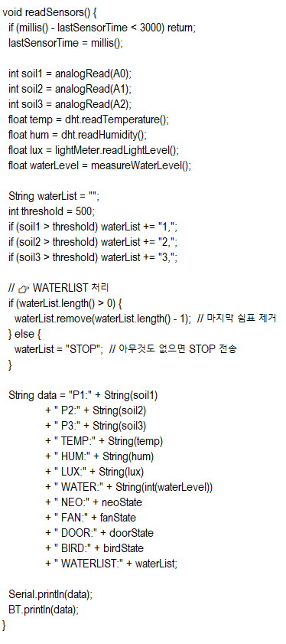
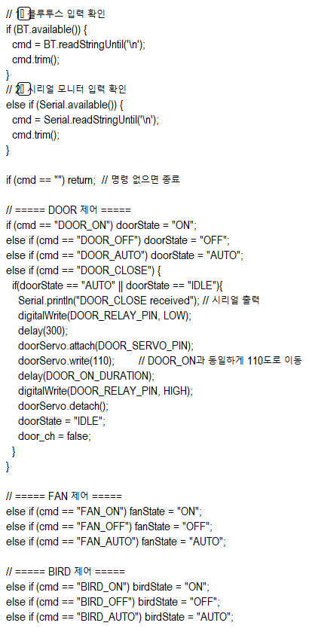
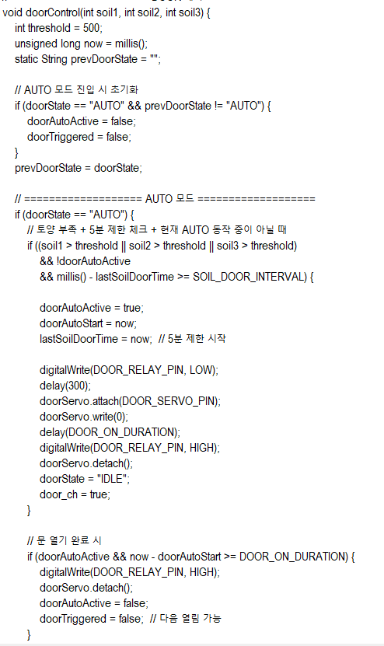
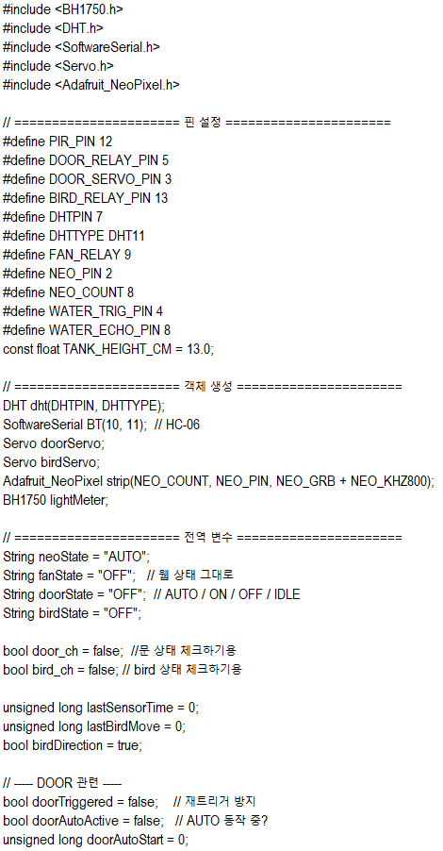
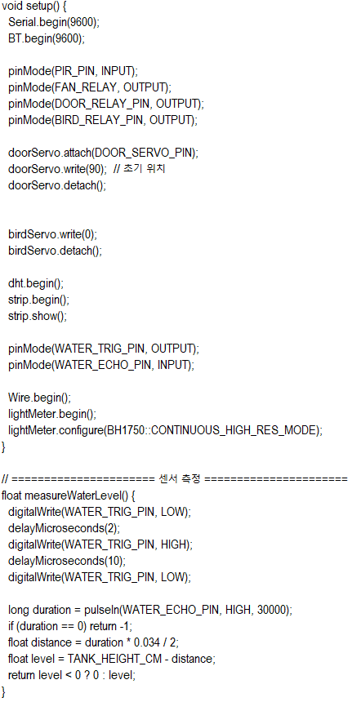
03
프로젝트 수행 절차 및 방법
하우스 아두이노 명령어
1. 토양, 온습도, 조도, 수위 센서
로 포트 환경 확인
2. 블루투스, 시리얼로
제어 명령 수신
3. 팬, 문, 적외선, LED
자동제어
4. AUTO, ON, OFF
모드 지원

Slide 17
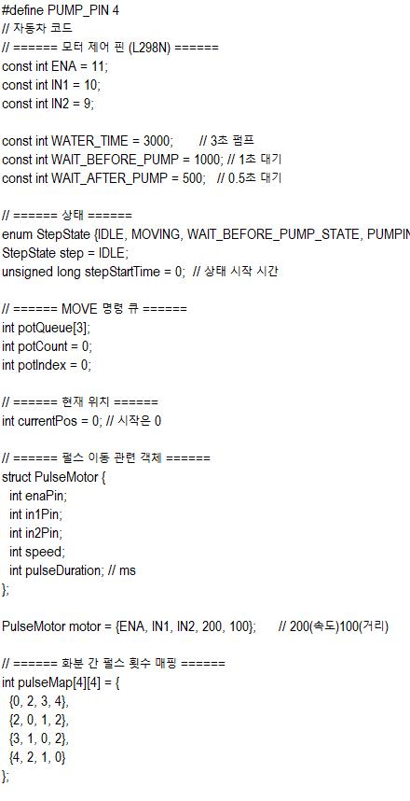
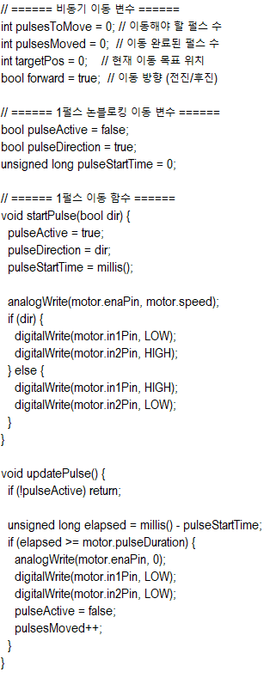
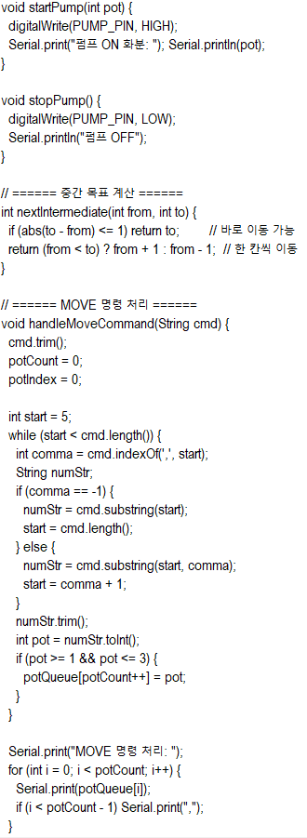
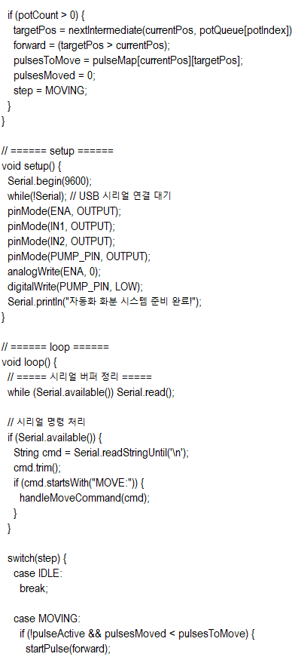
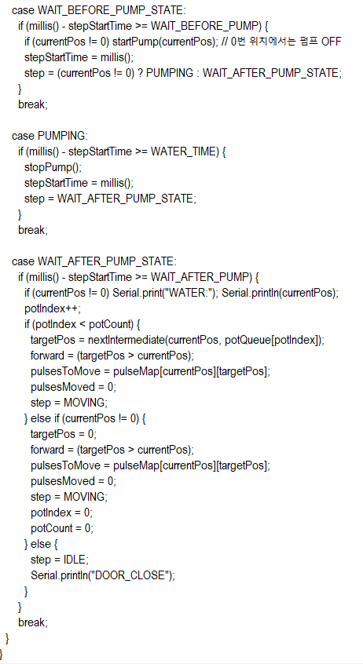
03
프로젝트 수행 절차 및 방법
자동차 아두이노 명령어
1. 웹 이동 명령
2. 이동(모터 작동)
3. 펌프 급수

Slide 18
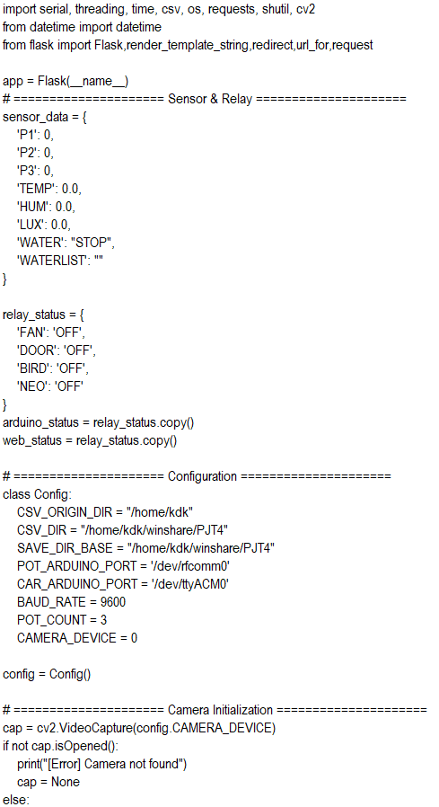
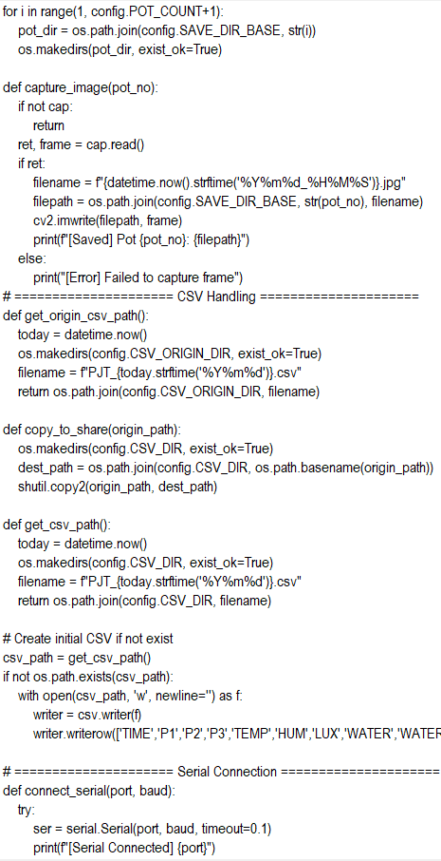
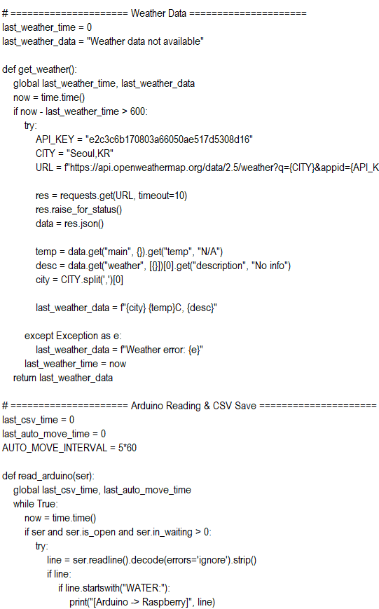
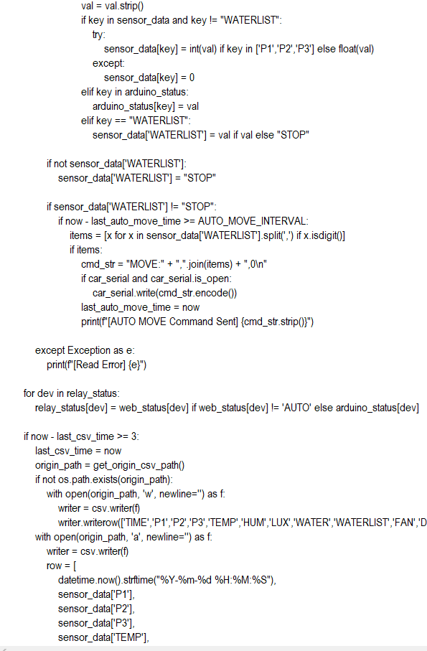
03
프로젝트 수행 절차 및 방법
라즈베리파이 명령어
1. 센서 데이터 수집
2. CSV 저장
3. 카메라 촬영
4. 날씨 데이터 불러오기
5. 웹서버 대시보드 표기
6. 제어 (자동차, 포트)

Slide 19
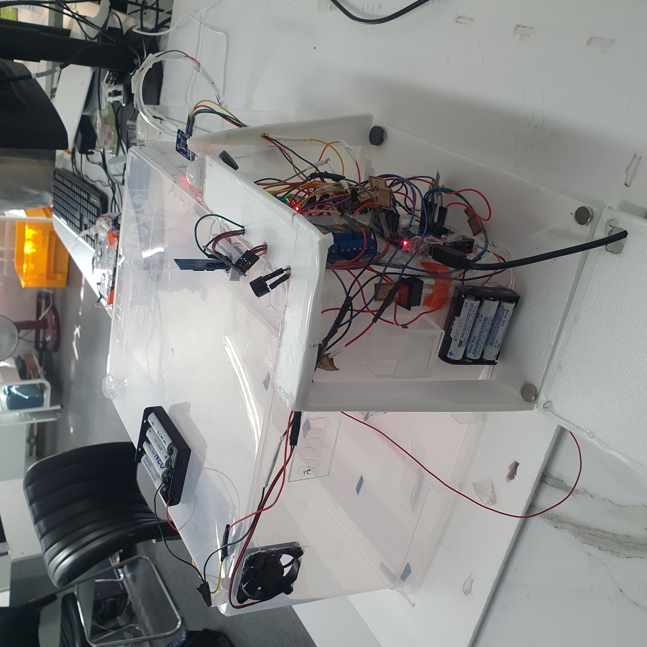
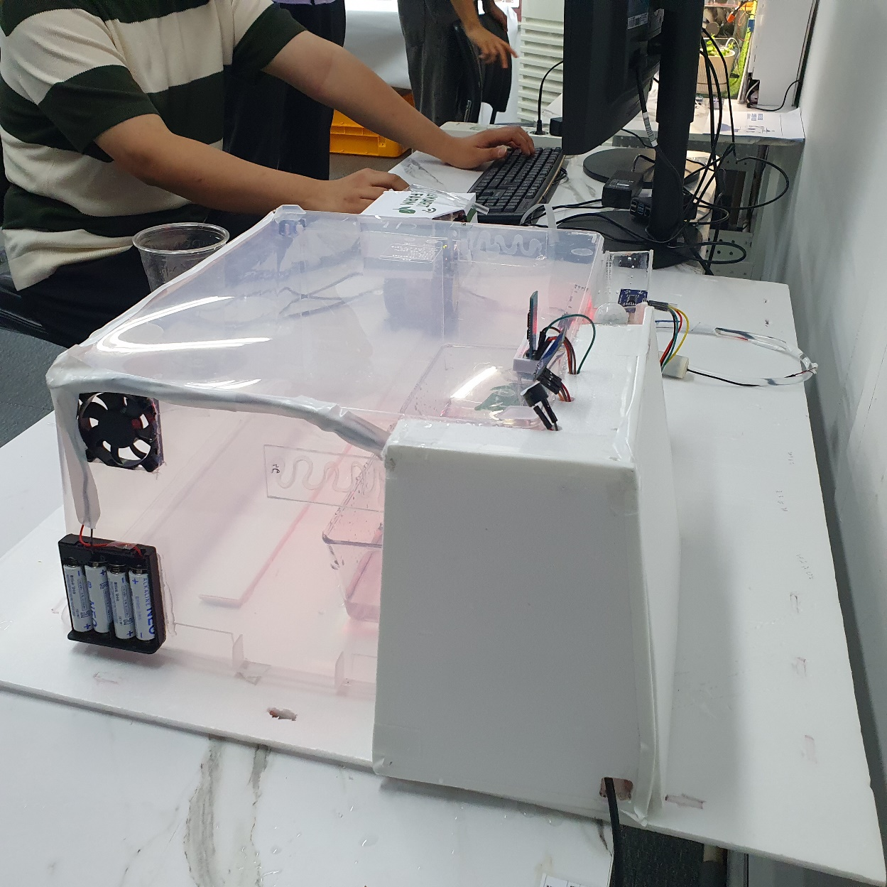
04
프로젝트 수행 경과
하우스 구성 내용
포트 내부 토양 습도
하우스 내부 온, 습도
적외선센서(하우스 외부)
서보 모터(문 열림)
초음파 센서(물탱크)
블루투스(무선통신)

Slide 20
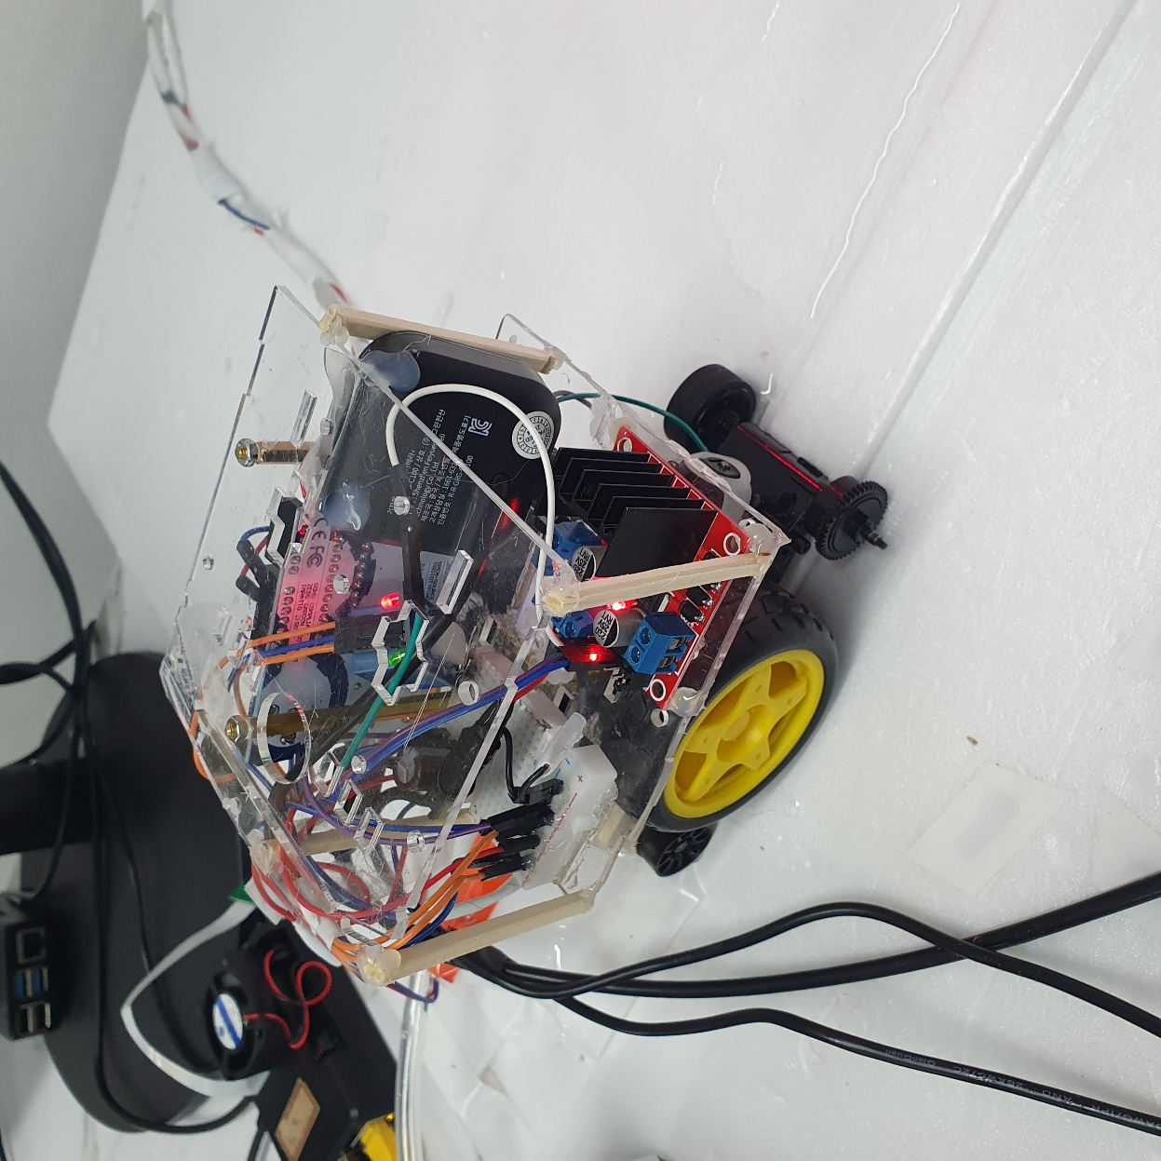
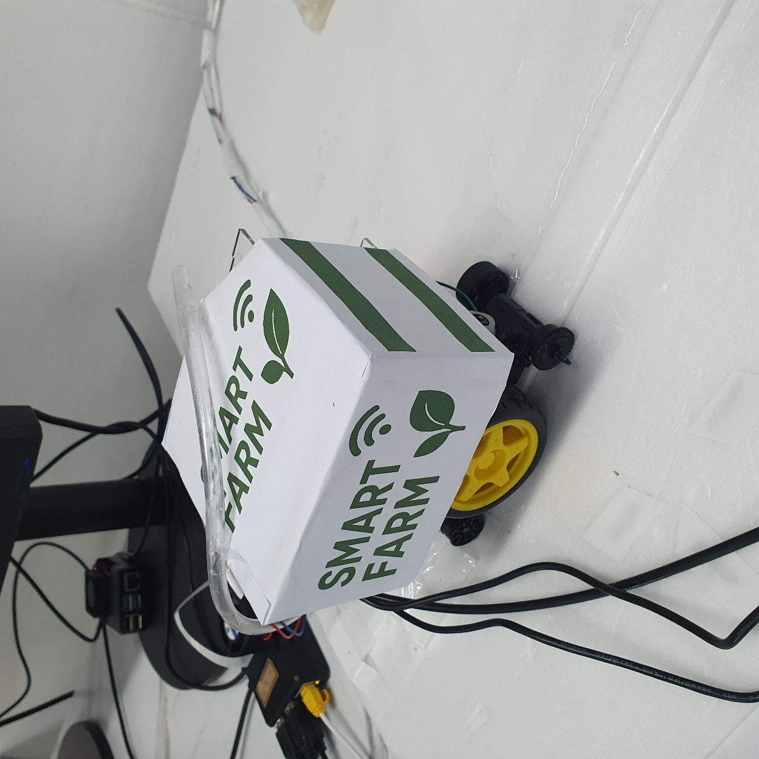
04
프로젝트 수행 경과
자동차 구성 내용
이동(모터 구동)
펌프 작동

Slide 21
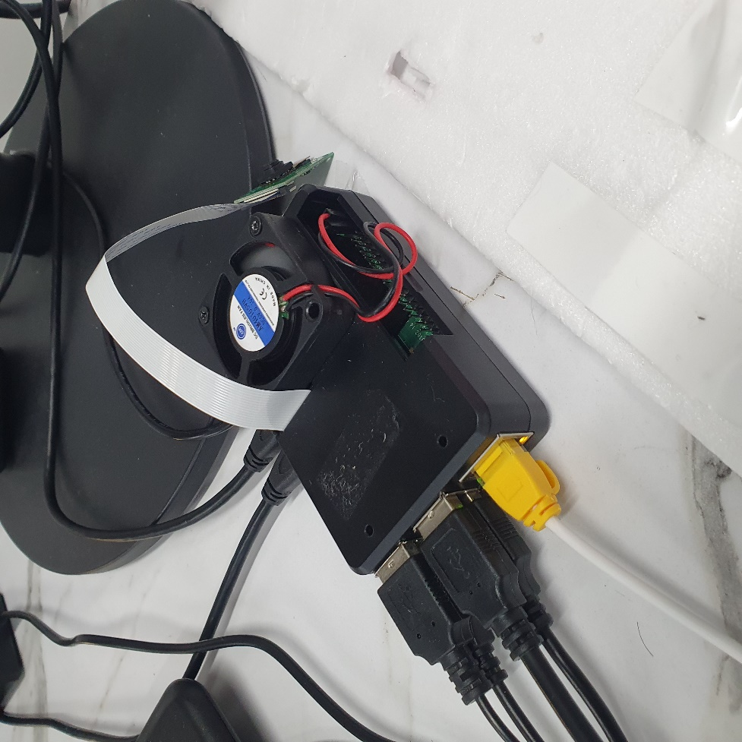



04
프로젝트 수행 경과
웹 대시보드, 컨트롤 구성 내용
날씨 확인
현제 센서값 확인
(온도, 습도, 조도)
시스템조작 (수동, 자동)

Slide 22



04
프로젝트 수행 경과
데이터 저장 및 시각화 구성
CSV 파일 생성
Power BI 시각화

Slide 23




04
프로젝트 수행 경과
동작 영상 (하우스)
내부온도 - > 팬
조도-> LED
적외선-> 부저
초음파-> LED

Slide 24



04
프로젝트 수행 경과
동작 영상 (자동차)
컨트롤 시험 (0-1)
컨트롤 시험 (0-1-3)
컨트롤 시험 (0-1-2-3)

Slide 25
04
프로젝트 수행 경과(활용방안 및 기대 효과)
대형화된 넓은 농장에서
보조 로봇의 데이터를 받아
수행 한다면
일일히 작물 상태를
확인하는 것보다
문제되는 작물만 골라
필요 없는 시간을 줄일 수 있다.
업무강도
인력 효율

Slide 26





04
프로젝트 수행 경과(활용방안 및 기대 효과)
농업(벌레, 새 퇴치)
단순한 보조의 역할이기에
다양한 형태로 변경하여
농업분야 뿐만 아니라
타 분야의 활용 범용성이 크다.
보안 (감시, 순찰)
엔터테인먼트(관광안내)
외식
물류( 창고 업)

Slide 27
05
자체 평가 의견
사전 기획의 관점에서
프로젝트 결과물에 대한 완성도 평가(10점 만점)
7/10 점
구현됨에 있어 목적을 두어 디테일 한 조작, 설비가 부족했다.
급수 정밀 분사
자동차의 정밀 이동
부분적 무선 통신

Slide 28
05
자체 평가 의견
개인 또는 우리 팀이 잘한 부분과 아쉬운 점
잘한 부분
아쉬운 부분
1. 팀원의 적극성(임무 분배)
2. 많은 아이디어가 반영됨
3. 예산 절약을 위한 활동
전기,설비 관련 지식이 희박해 구성하는대 시간이 오래걸림
GPT 에 많은 의존도

Slide 29
05
자체 평가 의견
프로젝트 결과물의
추후 개선점이나 보완할 점 등 내용 정리
시작 전 좀더 치밀한 계획 필요
부품, 설비 과정, 조작
경험을 하면서 알아가는 학습에 많은 도움이 됬지만
많은 시간이 걸려 체력적, 정신적 으로 불리

Slide 30
05
자체 평가 의견
프로젝트를 수행하면서 느낀 점이나 경험한 성과(경력 계획 등과 연관)
영훈 : 더 좋은 부품을 활용하여 프로젝트를 진행 해보는 경험을 해보고 싶다
재현 : 고정적인 주제를 벗어나 다양한 주제의 프로젝트를 접해보고 활용하는 경험을 하고싶다.
시간적인 답답함
지식에 대한 아쉬움
더 구성 할수있을 것 같은 욕심
새로운것에 대한 환희
도경 : 이번 프로젝트 로 인해 다양한 프로그램과 툴을 접해보는 과정에 점점더 흥미가 생겼다.
대근 : 개인보다 팀원들과의 화합으로 인한 경험이 수행능력에 좋은 영향을 준다는 것을 얻음

Slide 31
감사합니다.

